Slide 1
Formáty a technologie v TV prostředí
Ing. Vladimír Novotný, TV Nova s. r. o.

Slide 2
Skupina Nova
Nové jméno společnosti
CET 21 spol. s r. o. TV Nova s.r.o.
Notes:
Od června 1992 do 1.4.2017 – CET 21

Slide 3
SMPTE
Society of Motion Picture and Television Engineers
TV, film, kino, audio, IT, zdravotnictví
Od r. 1916
Více než 600 standardů
Obdobné jako IEEE
Notes:
Mezinárodní organizace inženýrů z odvětví „pohyblivých obrázků“
Podobně jako IEEE (mezinárodní nezisková profesní organizace usilující o vzestup technologie související s elektrotechnikou), ale ta je až od 1963 (47 let později)

Slide 4
Rozlišení
SDTV: 480i (NTSC, 720×480)
SDTV: 576i (PAL, 720×576)
HDTV: 720p (1280×720)
HDTV: 1080i (1440×1080, 1920×1080)
HDTV: 1080p (1920×1080)
UHDTV: 2160p (3840×2160)
Notes:
4
SDTV: 480i (NTSC, 720×480 rozdělené do dvou 240-řádkových oblastí)
SDTV: 576i (PAL, 720×576 rozdělené do dvou 288-řádkových oblastí)
EDTV: 480p (NTSC, 720×480)
HDTV: 720p (1280×720)
HDTV: 1080i (1280×1080, 1440×1080, nebo 1920×1080 rozdělené do dvou 540-řádkových oblastí)
HDTV: 1080p (1920*1080 progressive scan)
ripy: cokoliv dělitelné 8
Neplést s 2K resp. 4K pro kina (2048 × 1080, 4096 × 2160) 1.90:1 (256:135)

Slide 5
Prokládání 
PAL
50 půlsnímků
NTSC
60 půlsnímků
obrácené pořadí
Notes:
5
Prokládání spočívá v tom, že v jednom okamžiku se nepřenáší celý obraz, ale pouze jeho liché řádky, v dalším okamžiku pouze sudé (případně obráceně) Systém PAL používá 50 půlsnímků/s a NTSC 60 půlsnímků/s.
Pořadí půlsnímků
Systém NTSC používá obrácené pořadí půlsnímků. Tedy nejprve sudé a pak liché. Stejný způsob je pak používán i formátu DV (a to i u PAL DV!)
Pokud budeme ale zobrazovat snímky v obráceném pořadí, dostaneme přesně to co vidíme na obr2
Pokud obraz budeme také prokládaně zaznamenávat, dostaneme 2 časově posunuté půlsnímky. Lidskému oku to při prokládaném zobrazení nevadí, problém nastane u neprokládaných zobrazovačů (LCD, plasma a cokoliv co je připojeno k PC). Prokládání je tedy potřeba odstranit a sestavit celý snímek.

Slide 6
Snímkovací frekvence
60i – NTSC, DVD, americká videa / kamery
50i – PAL a SECAM
30p – některé typy klasických filmů (70 mm)
24p – klasický film
NTSC zpomalení na 23,976
PAL / SECAM zrychlení na 25
25p – PAL vhodné pro zobrazení na PC, LCD
50p a 60p – (U)HD
Notes:
6
Snímková frekvence je frekvence, s jakou zobrazovací zařízení zobrazuje jednotlivé unikátní snímky, případně záznamové zařízení zachycuje snímky. Snímková frekvence se obvykle udává v jednotkách FPS (z anglického frames per second) nebo prostě v hertzích – v obou případech jednotka odpovídá jednomu snímku za sekundu.
Ve filmu, televizi a při zpracování videa existuje několik běžně používaných hodnot snímkové frekvence: 24 Hz, 25 Hz, 30 Hz, 50 Hz a 60 Hz.
60i – NTSC televize, DVD nebo domácí videokamery (po přechodu na barvu to je 60×1000/1001)
50i – (50 prokládaných = 25 snímků) - standard pro PAL a SECAM
30p – speciální typy naskenovaných klasických filmů (70 mm) + videoklipy
24p – neprokládaný používaný u klasických filmů, pro převod do NTSC je film zpomalen na 23,976, pro PAL/SECAM zrychlen na 25
25p – odvozeno od PAL televize (50i), vhodné pro zobrazení na PC, LCD monitorech
50p a 60p – neprokládaný použitý u HDTV. I když specifikace není součástí ATSC či DVB, bývá podporován u STB a videorekordérů.

Slide 7
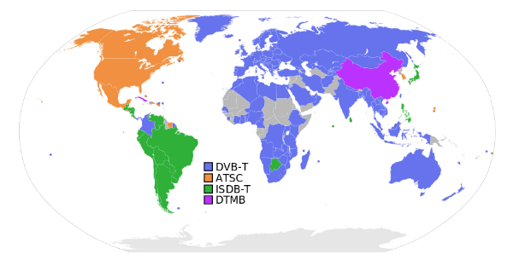
Vysílací standardy
DVB-(T(2), S(2), C(2))
H.262/MPEG- Part 2
720x576, 25fps (50i), prokládané, 4:3 / 16:9
H.264/MPEG-4 AVC
1920x1080 25fps(50i), 16:9
HEVC (H.265)
3840x2160 p, 16:9
Notes:
OFDM - orthogonal frequency-division multiplexing

Slide 8
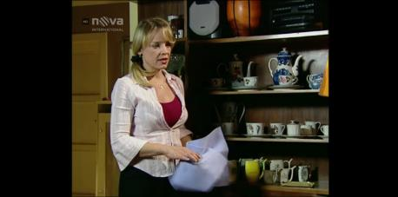
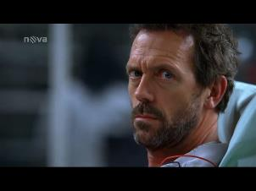
Letterbox / pillarbox

Slide 9
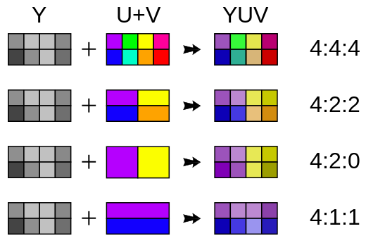
Podvzorkování barvonosných složek
Chroma subsampling
Notes:
4:4:4 – kino, produkce
4:2:2 – TV prostředí + poloprofi
4:2:0 – domáci prostředí
4:1:1 – DV, DVCAM
3:1:1 – HDCAM

Slide 10
BETA
Betacam
½“ páska
300 řádků obrazu
Betacam SP
340 řádků
Digital Betacam (Digibeta)
2.34:1 DCT komprimovaný digitální komponentní video signál
10 bit YUV 4:2:2, 720x576, 90MBit/s
4 kanály PCM 48kHz / 20 bit + 1 analogový
HDCAM (SR)
8-bit DCT, 3:1:1, 144 Mbit/s
1440×1080i
HDCAM SR
10 bits 4:2:2 nebo 4:4:4 RGB, 440 Mbit/s
1920x1080
Notes:
Neplést s Betamax
Betacam
1982 Sony
Betacam SP
1986
Digibeta
1993
Betacam SX
MPEG-2 4:2:2P@ML
Betacam IMX
2001
HDCAM
1997
upsampled to 1920×1080 on playback.
HDCAM SR - 2003

Slide 11
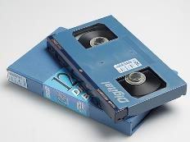
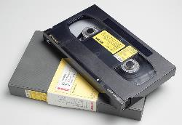
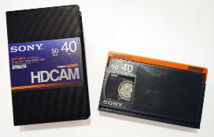
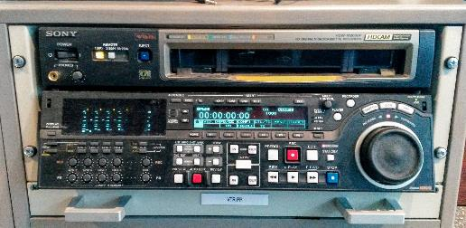
(Digi)Beta (SP)

Slide 12
GOP (MPEG-2)
I (intra) – kompletní informace (jako JPEG)
P (predictive) – jen změny (pohybové) oproti předchozímu I/P
B (bipredictive) – změny oproti předchozímu a budoucímu I/P
Open GOP / Closed GOP
Intra only (I frame only)
M=3, N=15
Notes:
GOP cannot end in a B frame
http://www.tiliam.com/Blog/2015/07/06/effective-use-long-gop-video-codecs

Slide 13
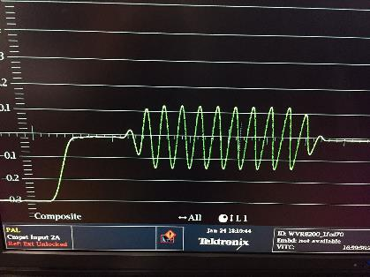
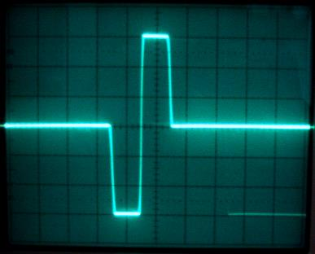
Genlock
Synchronizace zařízení
Black and burst (SD)
Tri-level sync (HD)
Notes:
Black burst – kompozitní videosignál s černou – jen synchronizační impulsy
https://www.youtube.com/watch?v=qqmbrt17DjE

Slide 14
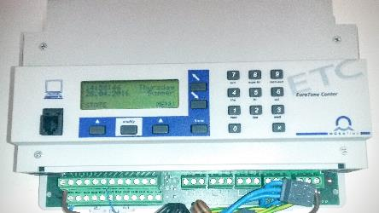
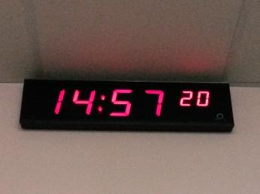
SMPTE timecode
LTC, VITC, burnt-in
Interní timecode generován z GPS
Přesnost na frame HH:MM:SS.ff (00:01:25.23)
Notes:
LTC - Linear timecode, audio
VITC – [vitsee] Vertical interval timecode, uvnitř videosignálu ve vertikálním zhášecím impulsu
Burnt-in – vpálený v obraze

Slide 15
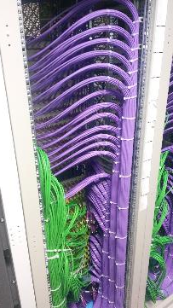
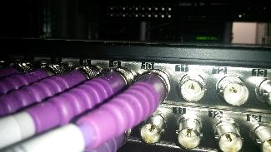
(HD)SDI
Serial Digital Interface (od SMPTE)
Koaxiální kabel (75 Ω) s BNC konektory nebo optika
Možnost embedded audia
Bez komprese
Vlastní sync
Detekce chyb (Hammingovo kódování + parita)
Pro HD až na 100 m
SDTI pro přenos komprimovaného videa
Notes:
U optiky odolnost vůči elektromagnetickému rušení
Hammingova kódování s paritou a paritním bitem, umožňující nejen detekci chybějících datových jednotek, ale i určení jejich pozice při přenosu.
Licenčně omezeno především pro profi použití
SMPTE (Society of Motion Picture and Television Engineers) standardů (definuje více než 400 standardů, doporučené postupy a techniky pro televizi, film, zvuk nebo zdravotnictví).
SDTI - Serial Data Transport Interface
http://www.tvfreak.cz/sdi-a-ti-druzi-aneb-na-cem-frci-profici/4521-2

Slide 16
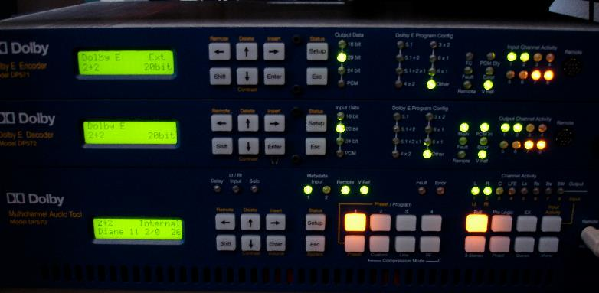
Dolby E
6 až 8 kanálů kódováno do stereo páru
16/20 bit
Notes:
Myšlenka použití současných rozvodů, souborů
Překódováno
Pouze profi použití
Nelze bez rozkódování upravovat/stříhat

Slide 17
DNxHD
Avid Technology, Inc.
Jako JPEG: Variable-length code + Diskrétní kosinová transformace
Od r. 2009 podporován v ffmpeg
Mnoho definovaných rozlišení
Až do 4K
TV Nova: 1080i/50, 120Mbit
Notes:
https://en.wikipedia.org/wiki/DNxHD_codec#cite_note-8
https://en.wikipedia.org/wiki/List_of_DNxHD_codec_resolutions

Slide 18
Apple ProRes 422
Intra frame
8K, 5K, 4K, 2K, HD (1920×1080), SD
4:2:2, 10-bit, běžně 147MBit/s nebo 220Mbit/s
ffmpeg

Slide 19
H.262/MPEG-2 Part 2
Profile @ Level | Resolution (px) | Max FPS | Sampling | Bitrate (Mbit/s) | Example Application
SP@LL | 176 × 144 | 15 | 4:2:0 | 0.096 | Wireless handsets
SP@ML | 352 × 288 | 15 | 4:2:0 | 0.384 | PDAs
 | 320 × 240 | 24
MP@LL | 352 × 288 | 30 | 4:2:0 | 4 | Set-top boxes (STB)
MP@ML | 720 × 480 | 30 | 4:2:0 | 15 | DVD (9.8Mbps), SD DVB (15 Mbps)
 | 720 × 576 | 25
MP@H-14 | 1440 × 1080 | 30 | 4:2:0 | 60 | HDV (25 Mbps)
 | 1280 × 720 | 30
MP@HL | 1920 × 1080 | 30 | 4:2:0 | 80 | ATSC (18.3 Mbps), SD DVB (31 Mbps), HD DVB (50.3 Mbps)
 | 1280 × 720 | 60
422P@ML | 720 × 480 | 30 | 4:2:2 | 50 | Sony IMX (I only), Broadcast Contribution (I&P only)
 | 720 × 576 | 25
422P@H-14 | 1440 × 1080 | 30 | 4:2:2 | 80
422P@HL | 1920 × 1080 | 30 | 4:2:2 | 300 | Sony MPEG HD422 (50 Mbps), Canon XF Codec (50 Mbps), Convergent Design Nanoflash recorder (up to 160 Mbps)
 | 1280 × 720 | 60

Slide 20
XDCAM HD422
H.262/MPEG-2 Part 2
InHouse format TV Nova
1920x1080, interlaced, 50Mbit, OP-1a, 4:2:2, GOP(M3, N12)
Separátní audio stopy (PCM, mono, 16/24bit)
MXF wrapper
Podporuje FFmpeg
ffmpeg -i "%~1" -map 0:v -pix_fmt yuv422p -vcodec mpeg2video -flags "+ildct" -mpv_flags +strict_gop -sc_threshold 1000000000 -top 1 -dc 10 -q 3 -lmin "1*QP2LAMBDA" -vtag xd5c -rc_max_vbv_use 1 -rc_min_vbv_use 1 -g 12 -s 1920x1080 -r 25 -b:v 50000k -minrate 50000k -maxrate 50000k -bufsize 8000k -bf 2 -map 0:1 -map_channel 0.1.0:0.0 -acodec pcm_s16le -ac 1 -map 0:1 -map_channel 0.1.1:0.1 -acodec pcm_s16le -ac 1 -ar 48000 -timecode 00:00:00:00 "%~p1%~n1.mxf"
Notes:
Audiostopy v sudém počtu a jen mono
Dc - Intra DC Precision
-g <integer> (FFmpeg) Keyframe interval, also known as GOP length. This determines the maximum distance between I-frames.
-bf <integer> B snímky
-vtag fourcc
vbv buffer size -

Slide 21
MXF (Material Exchange Format)
Profesionální kontejner / wrapper
Mnoho streamů (video, náhled, audio, metadata, tc, …)
Lze s ním pracovat už při vytváření
Mnoho profesionálních aplikací (přehrávače, editory, kamery,
FFmpeg
Občas separátní audio a video (např. DCP pro kina)
Notes:
Velmi komplikovaný a ne všechny části standardu se používají
Obrázky, titulky, mapováno na časový kód
Přímo podporují kamery (Sony XDCAM, Panasonic DVCPRO P2)
http://www.ezr8.com/mxf.html#5-1
http://www.tvtechnology.com/research-&-standards/0114/mxf/262167

Slide 22
DCP (Digital Cinema Package)
Definice standardů pro digitální kina
Především JPEG2000 v MXF wrapperu
xyz, 4:4:4
Až 4K 48fps nebo 2K 3D 24fps
Až 250Mbit/s,
Separátní audio - až 16 kanálů (PCM, 48/96kHz, 24bit)
Šifrování AES, pro každý projektor včetně času
Disk s ext2/ext3
Existují i free nástroje (např. OpenDCP)

Slide 23
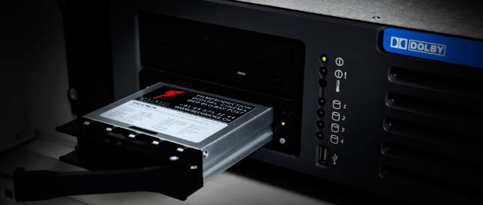
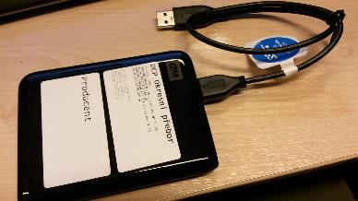
DCP (Digital Cinema Package)

Slide 24
Zpracování materiálů
LowRES
Dramaturgické
SCREENING
+
WAV pro DS
posouzení
LR
WAV
ORIGINAL
AQC
TRANSCODER
HR
Střižna
HQC
VYSÍLACÍ
MASTER
MASTER
VLASTNÍ
TVROBA
(MASTER)
Skryté titulky
+
Audio deskripce
LR
STL
+
WAV
PLAYOUT
NEARLINE
AQC
ARCHIV

Slide 25
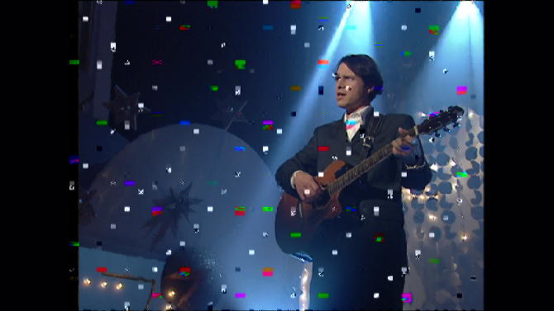
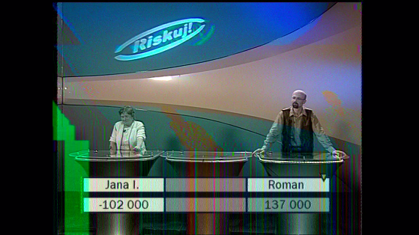
AQC

Slide 26
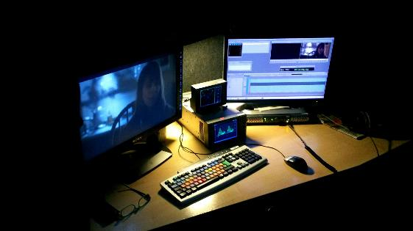
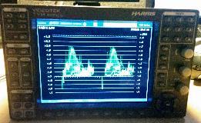
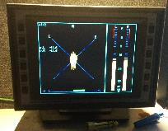
Kontrolní projekce (HQC)

Slide 27
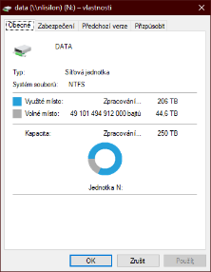
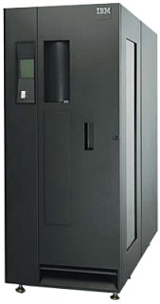
Ukládání materiálů
Nearline storage
Dell EMC² Isilon, kapacita 250TB
Páskový archiv
LTO5, 1,5TB; LTO7, 6TB, max až 12PB
T10000D, 8TB, max až 11PB
StorageTek SL8500
IBM TS 3500

Slide 28
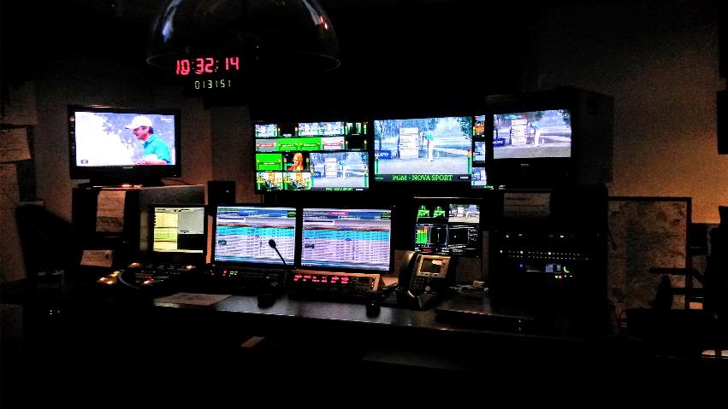
Odbavovací řetězec
http://novaplus.nova.cz/porad/volejte-novu/video/8964-zakulisi-odbavovaci-pracoviste-televize-nova/

Slide 29
Odbavovací řetězec
Matice playout vstupy
sources
Star B
main
playout client
B1
in1
Vysílací
clean B
Matice playout vstupy
B2
in2
režie
sources
playout client
DR_B
in3
Kanál B
obchod vysílací režie
Disaster Recovery
DR_B
spare
in4
main B
Star BC
By pass switch
VTR B
in7
Emerg B
PGM B
EXT B1-B4
in5
Matice playout
in6
in11
destinations
in12
Matice Centrální
VZ B1-B3
in8
Matice playout
in9
destinations
centrální matice
destinations
in10
rozděl. zes.
VizrT
fill 1
fill 2
Matice playout vstupy
sources
PGM B
obchod vys.cesty
vkladač LOGA v HD
audioprocesor
By pass switch
v HD
ARC
HD SD
vkladač LOGA v SD
audioprocesor
vkladač TXT
By pass switch
SD B
v SD
Matice playout
měřící body
Gen TXT
Schéma© Ing. Josef Uher, PhD; TV Nova s.r.o.
výstup kanál D

Slide 30
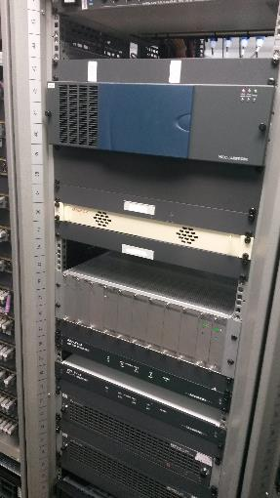
Odbavovací řetězec

Slide 31
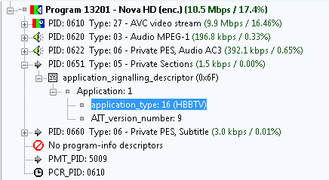
HbbTV
Hybrid Broadcast Broadband TV (TV + Internet)
HTML5 + CE-HTML (ne 100%)
http://www.hbbtv.org
Notes:
CE-HTML = Consumer electronics (spotřební elektronika)
https://en.wikipedia.org/wiki/MPEG_transport_stream#Program_Specific_Information_.28PSI.29
PCR - (program clock reference) synchronizační hodiny, každých 40ms (+- 500 ns)
PMT – Program Map Tables (PMTs) contain information about programs.

Slide 32
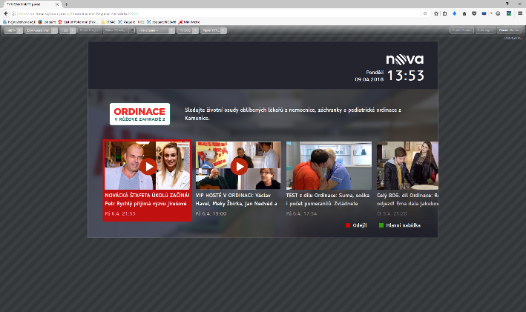
HbbTV
Firefox plugin FireHbbTV
http://hbbtv-src.nova.cz/nova_redbutton/
Notes:
Modré tlačítko – zobrazení jen ve vybraný okamžik – např. Ordinace, reklama etc..
Nyní nově i u Čra v DVB-T i T2

Slide 33
H.265 (HEVC)
High Efficiency Video Coding
DVB-T2
Slibuje 50% úsporu místa při stejné kvalitě
Používá větší makrobloky (CTU) – až 64x64
Větší podpora paralelního zpracování
Notes:
https://medium.com/advanced-computer-vision/h-264-vs-h-265-a-technical-comparison-when-will-h-265-dominate-the-market-26659303171a

Slide 34
DVB-T2: Přechodový MUX 12 – ČRa
Prima, Prima COOL, ZOOM, Max, Love, Barrandov TV, Barrandov Plus, Kino Barrandov, Óčko, Óčko GOLD, Šlágr TV, TV Noe, Óčko Expres, Barrandov Family, Nova, Nova Cinema, ČT :D/ČT Art
DVB-T2
modulace: 256QAM
vysílací mód: 32 FFT
ochranný interval: 1/8
FEC: 2/3
celková kapacita multiplexu: 33,35 Mbit/s
Main L3.1
Video HEVC 960x540 @ 50 fps
Pouze 16:9
Pouze progresivní
Audio AAC 96kbps
(½ 1920x1080)
Notes:
Digitální pozemní televizní vysílání je technicky zastaralé a příliš nákladné. Jako televizní skupina za digitální pozemní vysílání musíme platit my, zatímco v případě satelitního, kabelového nebo internetového vysílání platí operátoři nám, protože své služby a obsah, který je v nejlepší možné kvalitě, sami prodávají zákazníkům.
Satelitní, kabelové nebo IPTV vysílání nabízí mnohem levnější technická řešení a divákům přináší doplňkové služby, které přes terestriální vysílání nemají. Podíl na sledovanosti v pozemním vysílání se navíc neliší od podílu v jiných platformách.
V pozemním digitálním vysílání nebudeme nabízet naše programy v HD kvalitě, pokud nebude toto vysílání kódované. Kódování signálu je důležité, aby se zamezilo nelegálnímu kopírování a distribuci našeho obsahu. Také je zásadní mít i pro pozemní digitální vysílání funkční obchodní model. Kódované vysílání spolu s funkčním obchodním modelem by podpořilo tento typ vysílání i do budoucna.

Slide 35
DVB-T2: MUX 13 – Digital Broadcasting
Rebel, Relax, Nova, Nova Cinema, Nova 2, Nova Action, Nova Gold, JOJ Family (HD), KinoSvět
DVB-T2
celková kapacita multiplexu: 33,35 Mbit/s
SD
Main L3.1
Video HEVC 960x540 @ 50p fps
Pouze 16:9
Pouze progresivní
Audio AAC 96kbps
HD
Main L4.1
Video HEVC 1920x1080 @ 50p fps
Notes:
Digitální pozemní televizní vysílání je technicky zastaralé a příliš nákladné. Jako televizní skupina za digitální pozemní vysílání musíme platit my, zatímco v případě satelitního, kabelového nebo internetového vysílání platí operátoři nám, protože své služby a obsah, který je v nejlepší možné kvalitě, sami prodávají zákazníkům.
Satelitní, kabelové nebo IPTV vysílání nabízí mnohem levnější technická řešení a divákům přináší doplňkové služby, které přes terestriální vysílání nemají. Podíl na sledovanosti v pozemním vysílání se navíc neliší od podílu v jiných platformách.
V pozemním digitálním vysílání nebudeme nabízet naše programy v HD kvalitě, pokud nebude toto vysílání kódované. Kódování signálu je důležité, aby se zamezilo nelegálnímu kopírování a distribuci našeho obsahu. Také je zásadní mít i pro pozemní digitální vysílání funkční obchodní model. Kódované vysílání spolu s funkčním obchodním modelem by podpořilo tento typ vysílání i do budoucna.

Slide 36
DVB-T2: MUX 13 – Digital Broadcasting
Notes:
Digitální pozemní televizní vysílání je technicky zastaralé a příliš nákladné. Jako televizní skupina za digitální pozemní vysílání musíme platit my, zatímco v případě satelitního, kabelového nebo internetového vysílání platí operátoři nám, protože své služby a obsah, který je v nejlepší možné kvalitě, sami prodávají zákazníkům.
Satelitní, kabelové nebo IPTV vysílání nabízí mnohem levnější technická řešení a divákům přináší doplňkové služby, které přes terestriální vysílání nemají. Podíl na sledovanosti v pozemním vysílání se navíc neliší od podílu v jiných platformách.
V pozemním digitálním vysílání nebudeme nabízet naše programy v HD kvalitě, pokud nebude toto vysílání kódované. Kódování signálu je důležité, aby se zamezilo nelegálnímu kopírování a distribuci našeho obsahu. Také je zásadní mít i pro pozemní digitální vysílání funkční obchodní model. Kódované vysílání spolu s funkčním obchodním modelem by podpořilo tento typ vysílání i do budoucna.

Slide 37
DVB-T2: Přechodový MUX11 – Česká televize
ČT1, ČT2, ČT24, ČT Sport, ČT :D / ČT Art
DVB-T2
modulace: 256QAM
vysílací mód: 32K-ext
ochranný interval: 1/8
FEC: 2/3
celková kapacita multiplexu: 33,35 Mbit/s
Main L4.1
Video HEVC 1920x1080 @ 50 fps
Pouze 16:9
Pouze progresivní
Audio AAC 128kbps

Slide 38
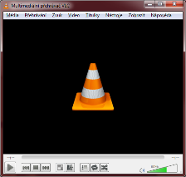
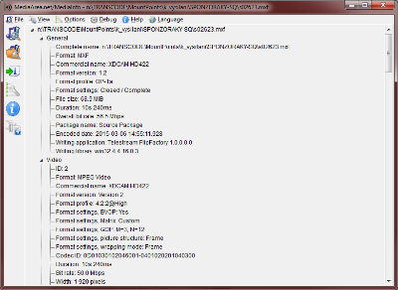
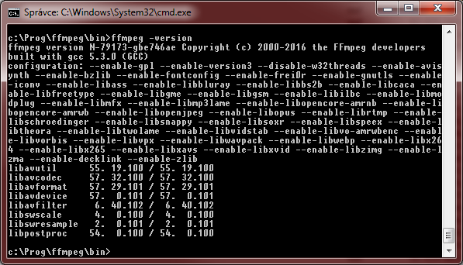
Užitečné free nástroje
VLC
FFmpeg / FFplay
MediaInfo

Slide 39
Televizní noviny
http://novaplus.nova.cz/porad/volejte-novu/video/8969-zakulisi-primy-prenos-jak-funguje-zive-vysilani/

Slide 40
Děkuji za pozornost

Slide 41
Zdroje
http://www.tvfreak.cz/sdi-a-ti-druzi-aneb-na-cem-frci-profici/4521-2
http://www.ezr8.com/mxf.html#5-1
http://www.tvtechnology.com/research-&-standards/0114/mxf/262167
WELLS, Nick, Oliver MORGAN, Jim WILKINSON a Bruce DEVLIN. The MXF Book: An Introduction to the Material eXchange Format. 1. Oxon: Taylor & Francis, 2013. ISBN 1136068376.
http://en.wikipedia.org
http://www.hbbtv.org

